Slide 1
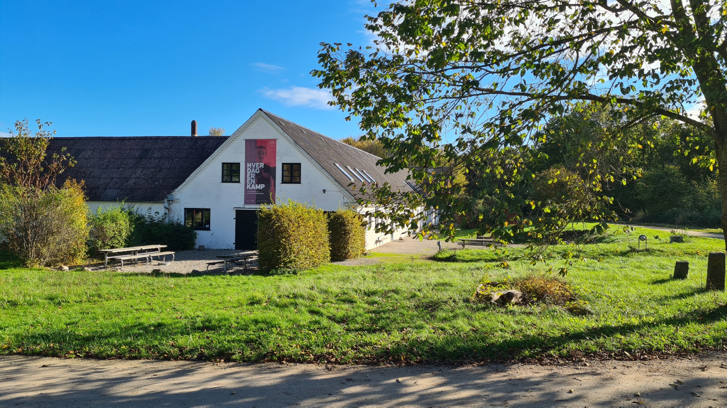

Slide 2
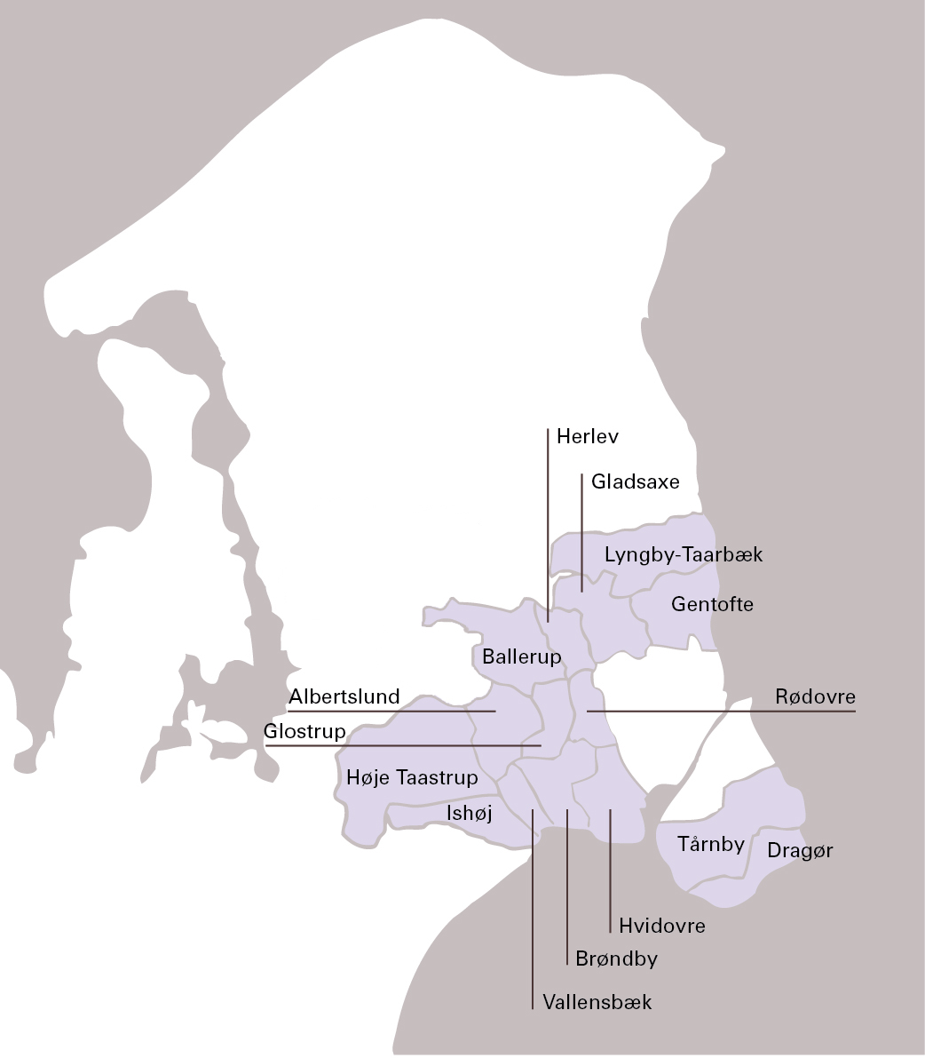
Kroppedal Museums ansvarsområde

Slide 3
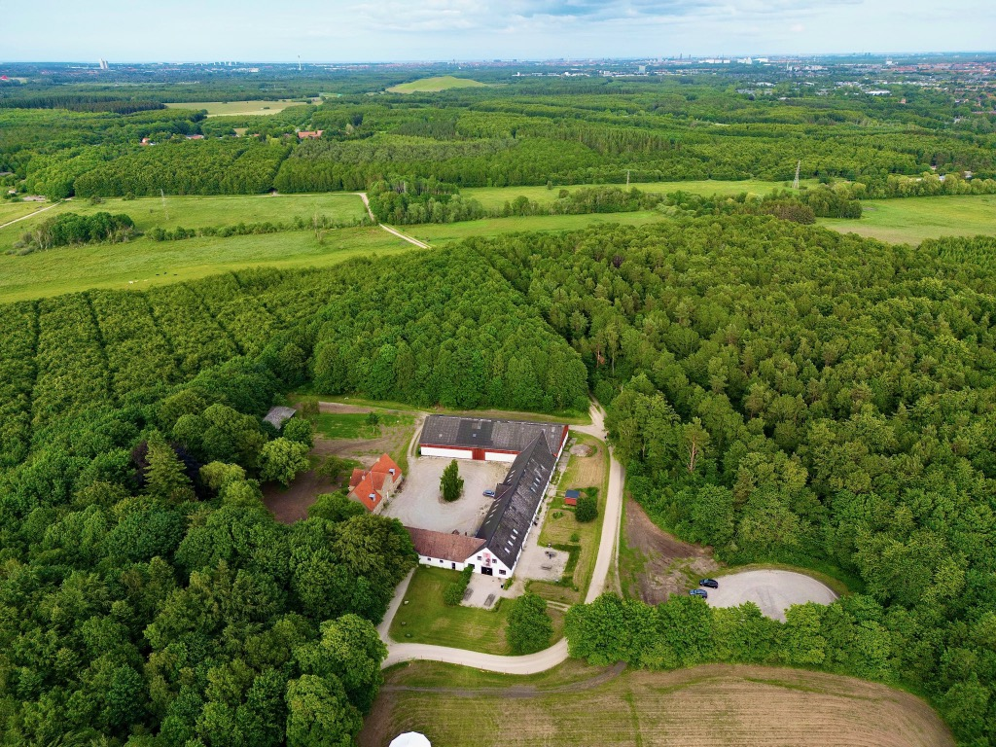
Museum i Vestskoven

Slide 4
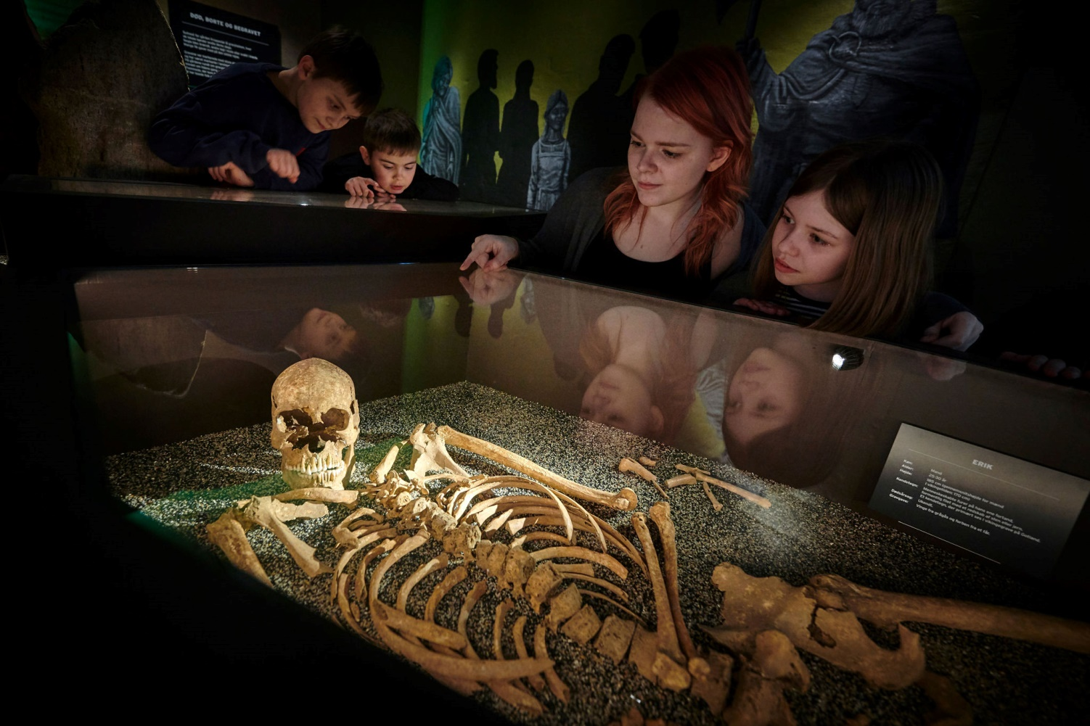
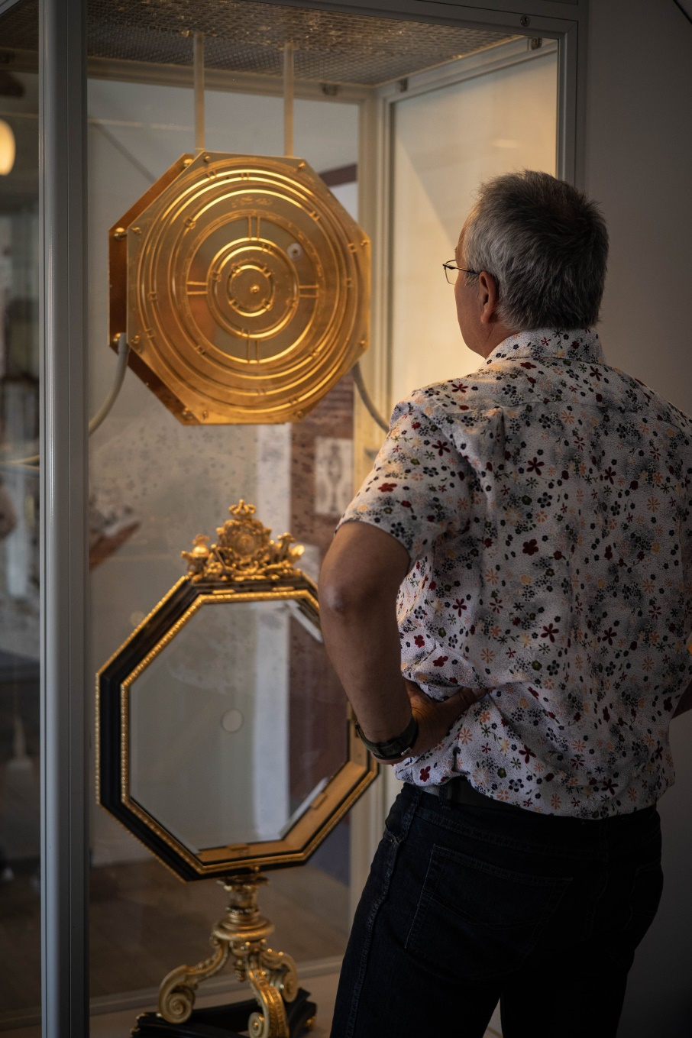
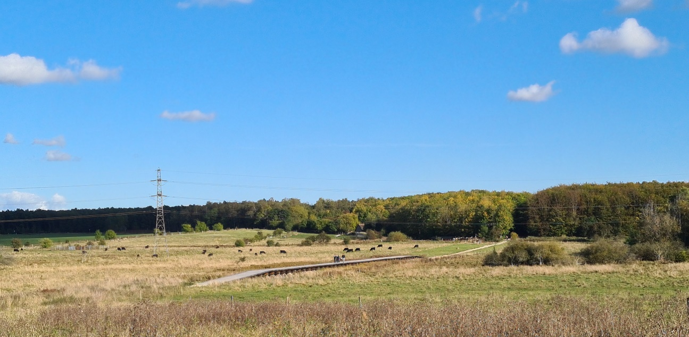
Museum for arkæologi, astronomi og nyere tid

Slide 5
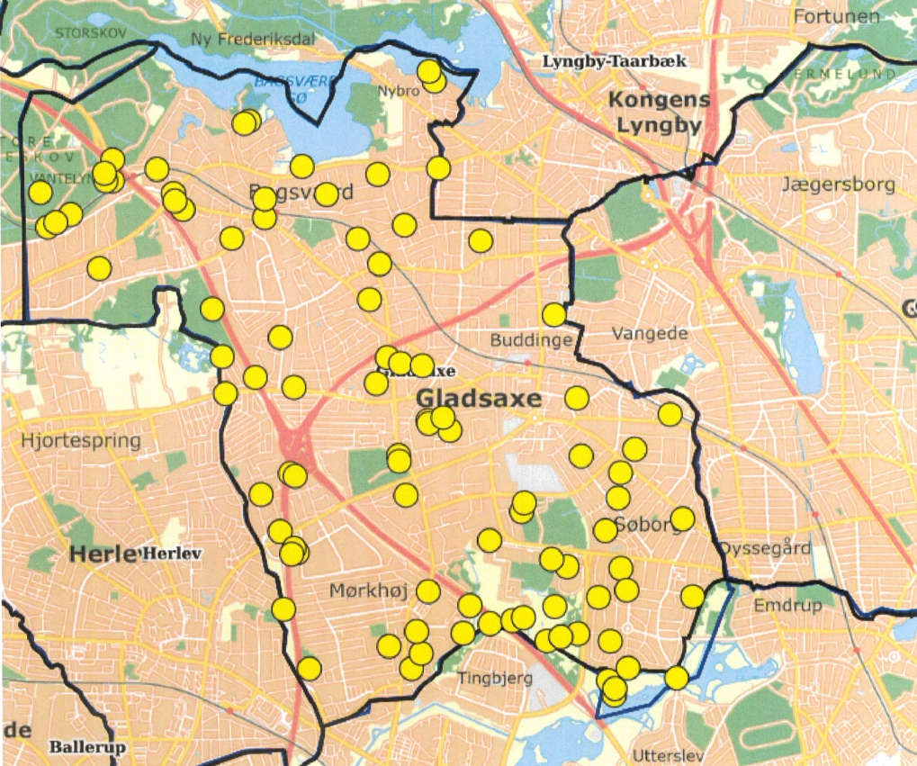
Gladsaxe 95 lokaliteter

Slide 6
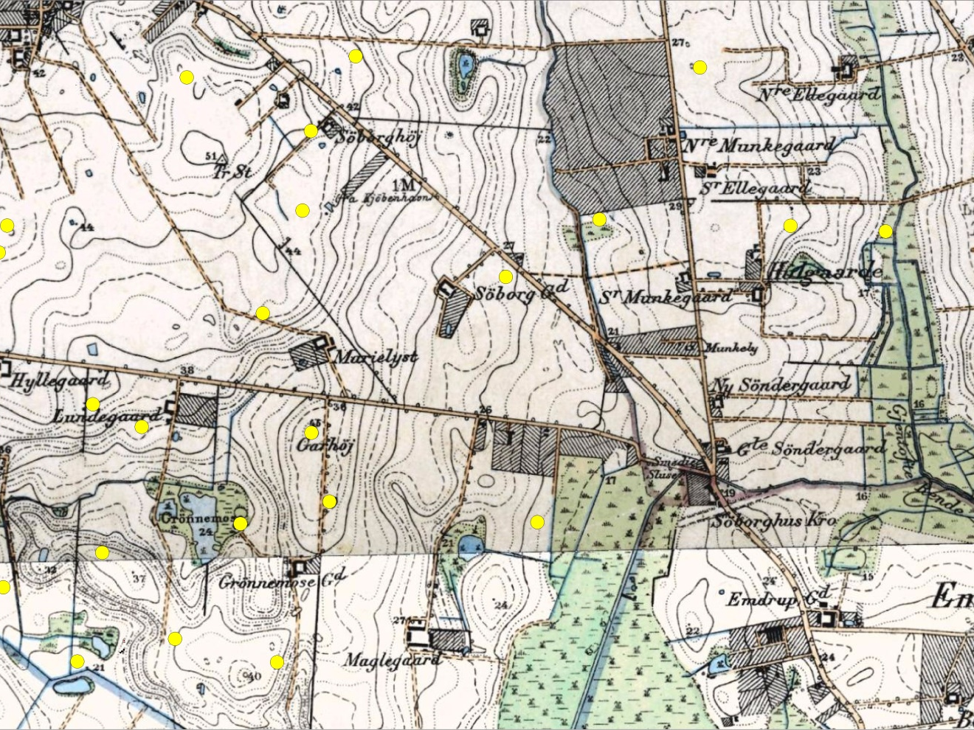

Slide 7
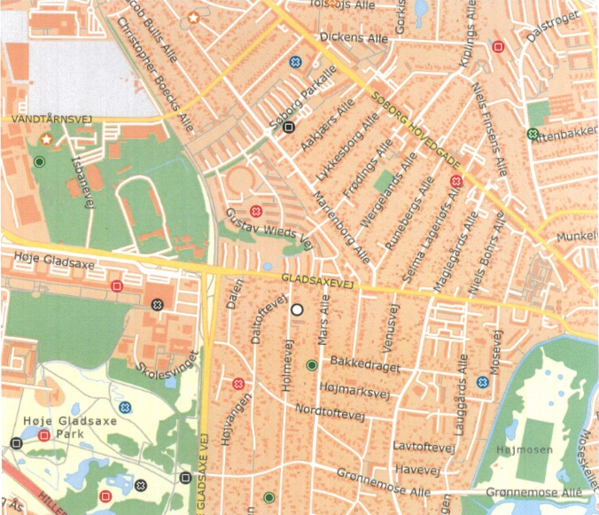
Opsamling
Flintredskaber + gennemborede østersskaller
Tinghøj Batteri
Buddinge Batteri
Guldbelagt bronzering
Gravhøj, sløjfet ved anlæg af batteriet
Flintafslag, bålgruber. Udgravning
Opsamling
Flintredskaber (økse, skraber, bor, flække)
Guldarmring
Sleben økse, knusesten.
Havearbejde
Opsamling
Flintsegl og flintaffald
Spidsvåben, ornamenteret hjortetak, ældre stenalder
Tveægget grebtunge-sværd, yngre jernalder. Mystiske fund-omstændigheder.
Havearbejde
Gravhøj, kaldet Buddinge
Gravhøj, udgravet og sløjfet 1941. Armring af bronze

Slide 8
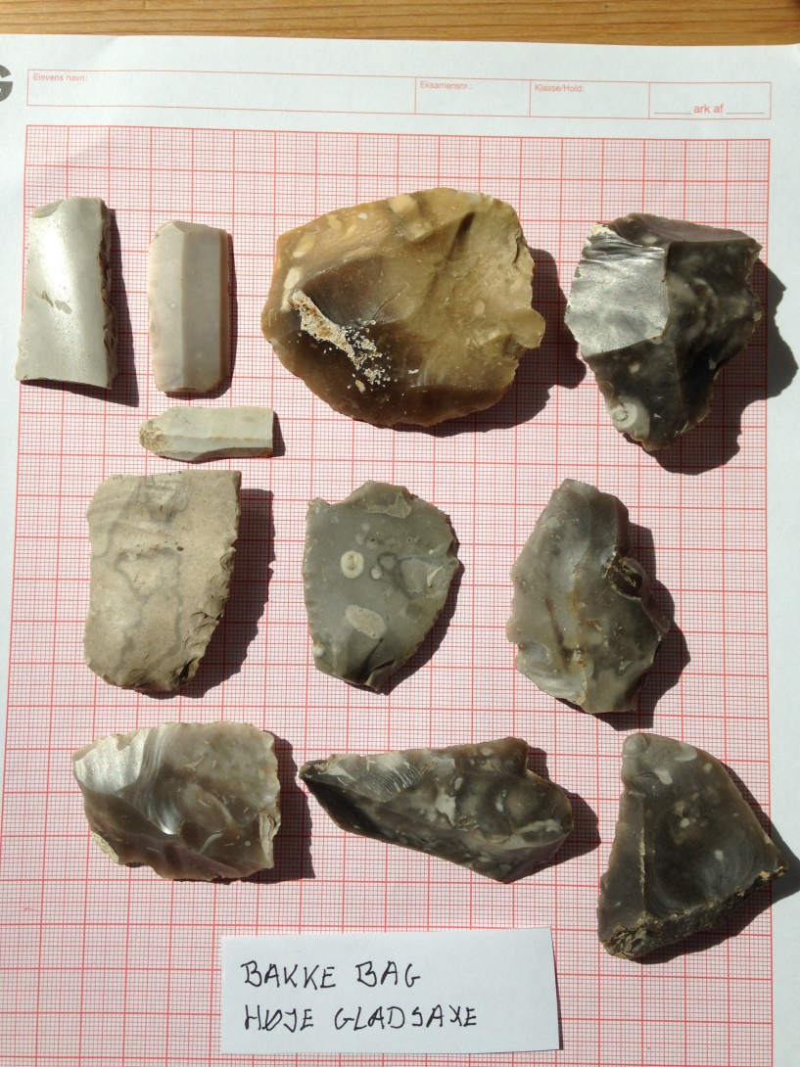

Slide 11
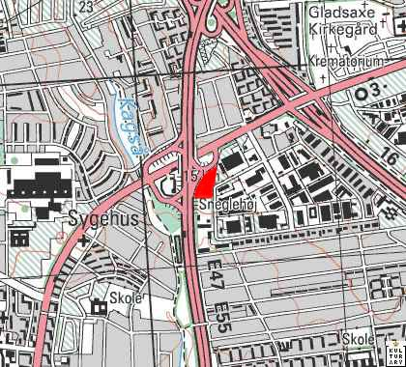

Slide 12
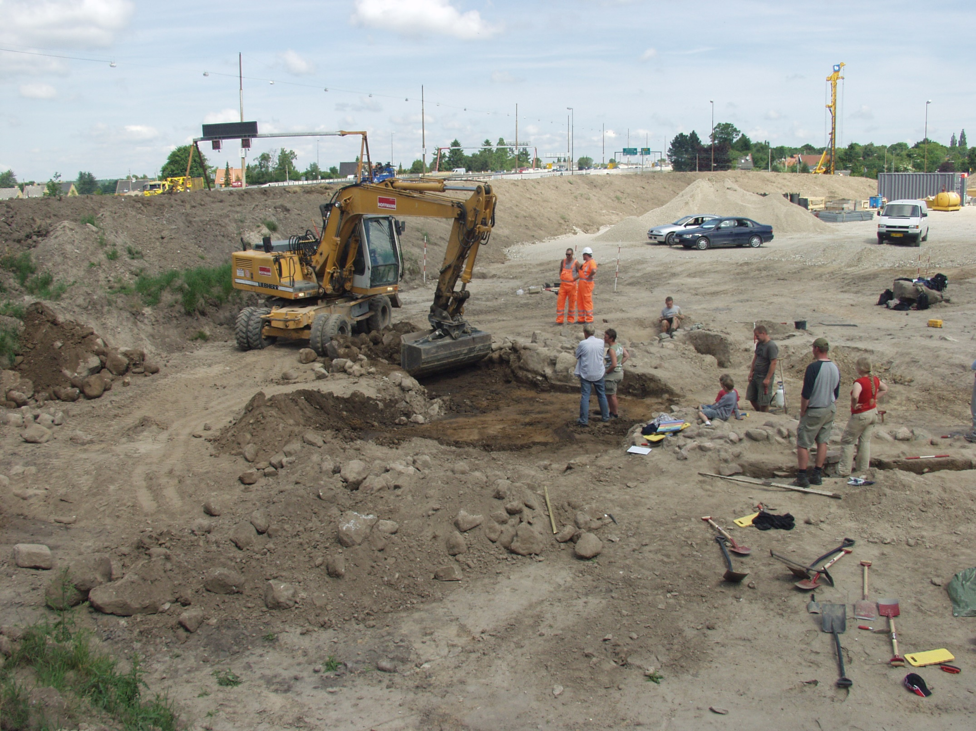

Slide 13
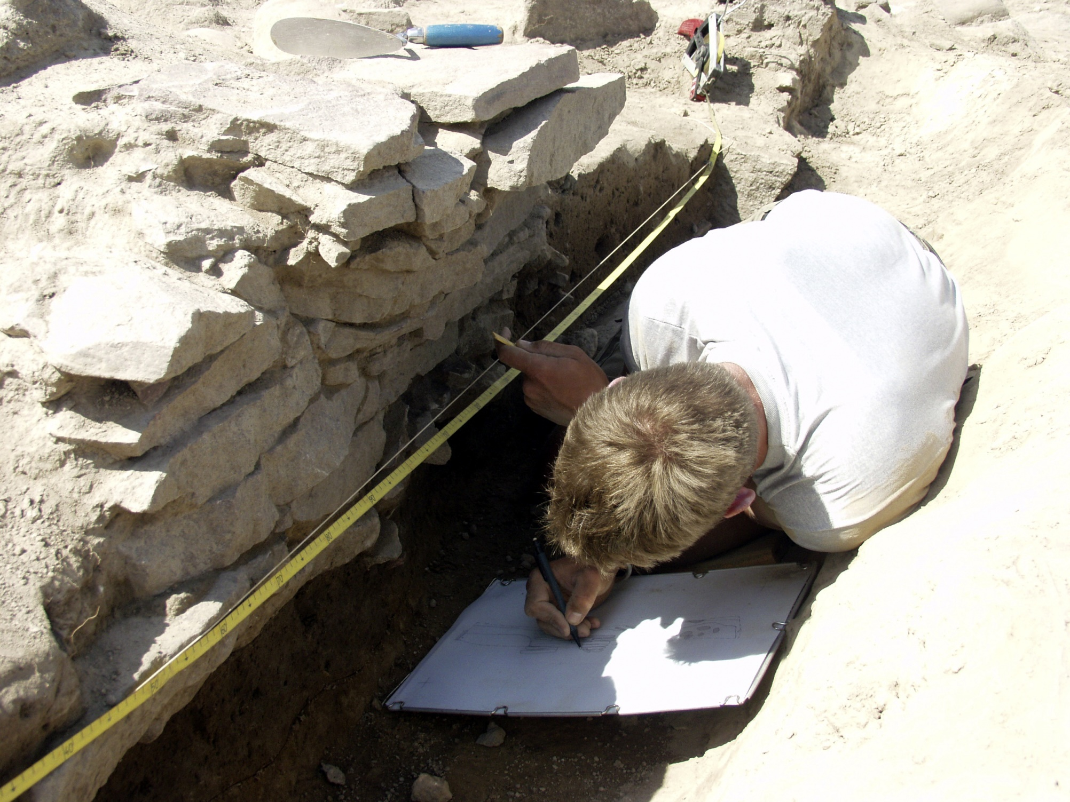

Slide 14
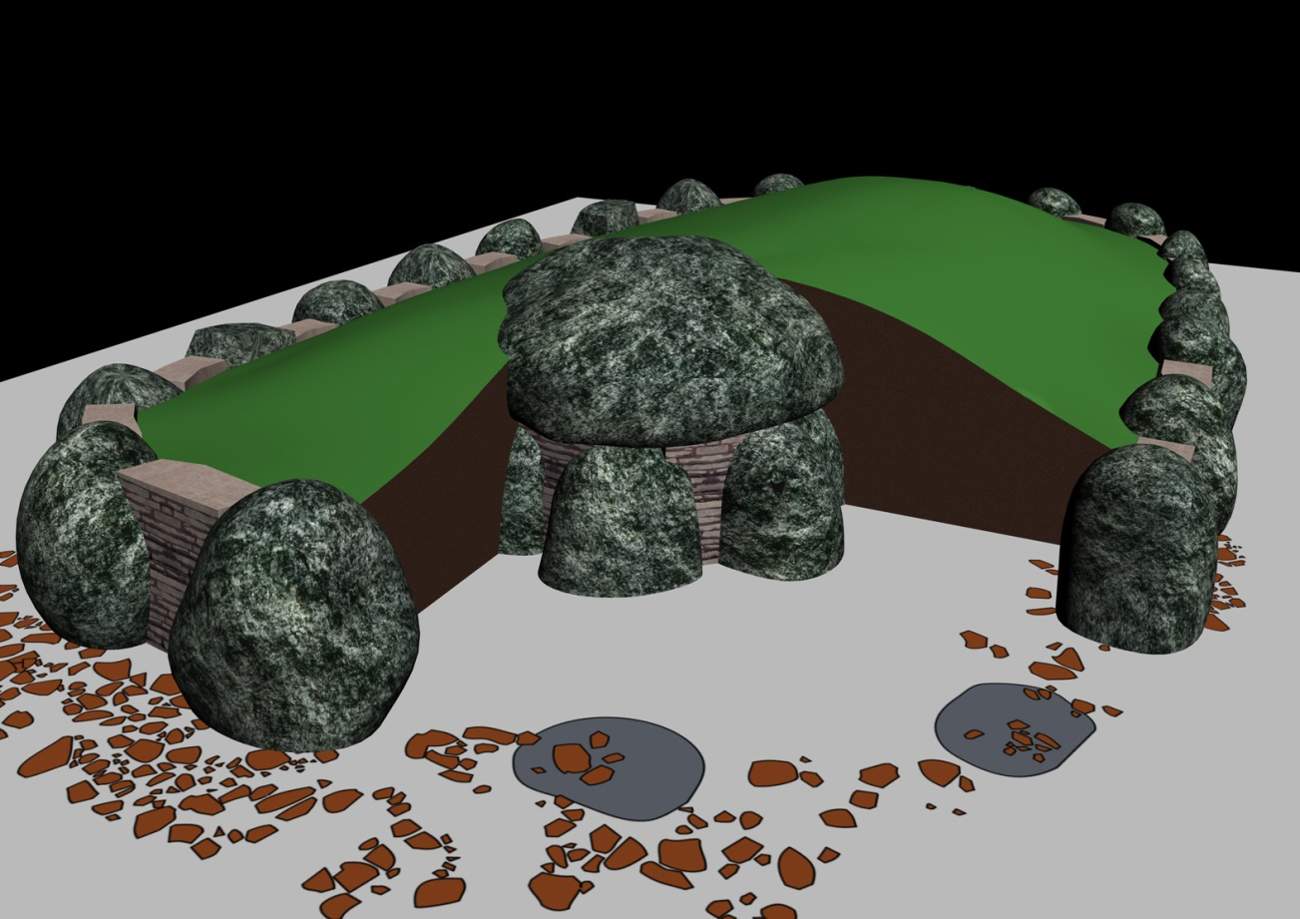
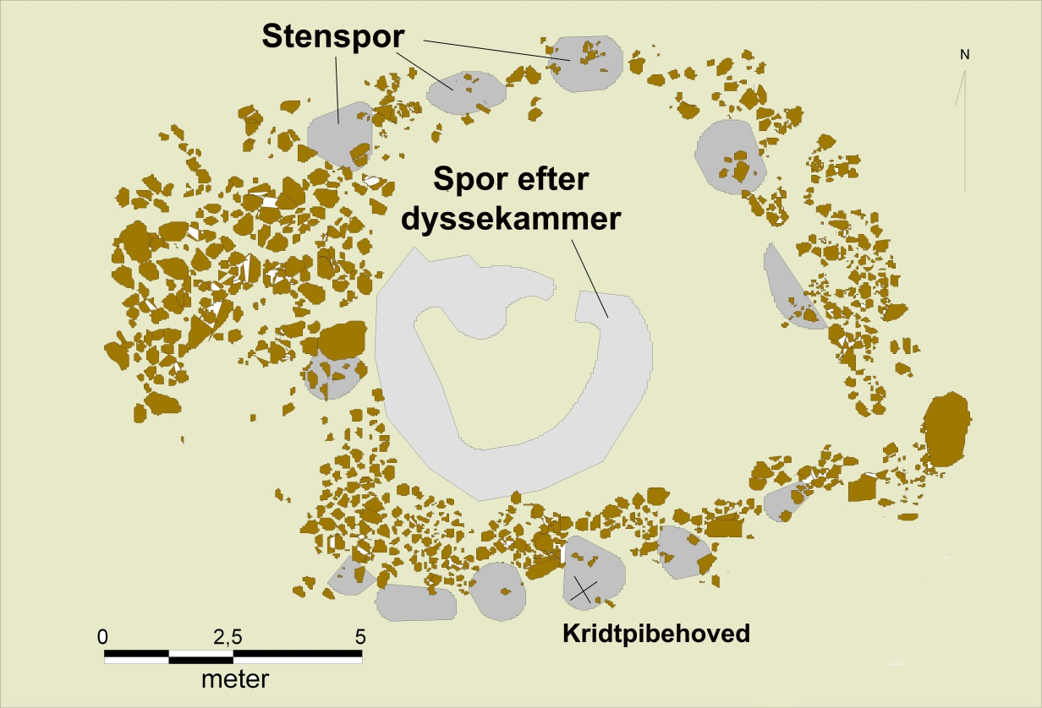

Slide 15
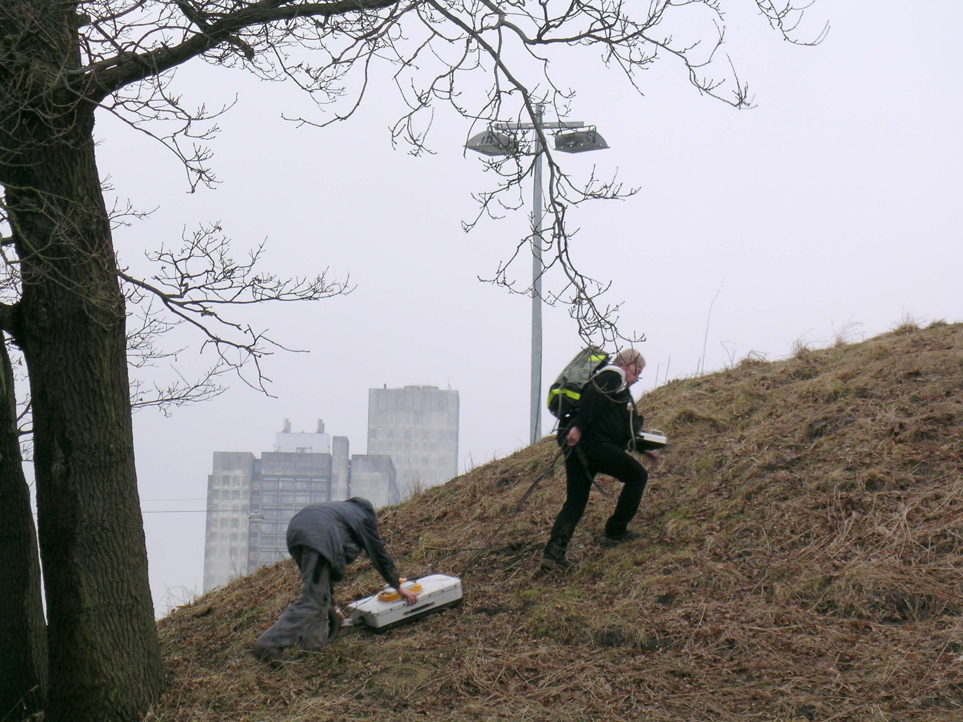



Slide 16
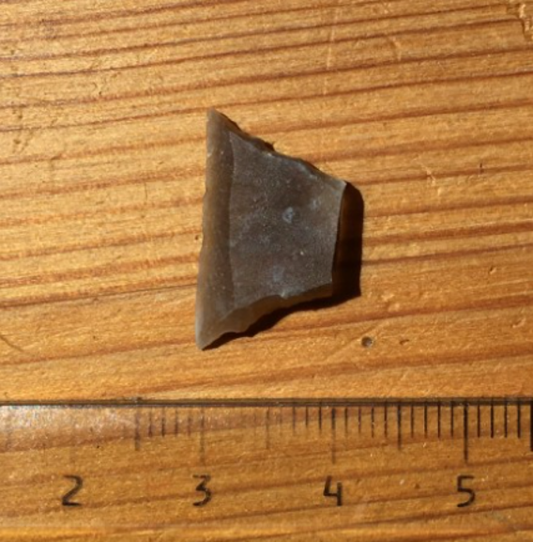
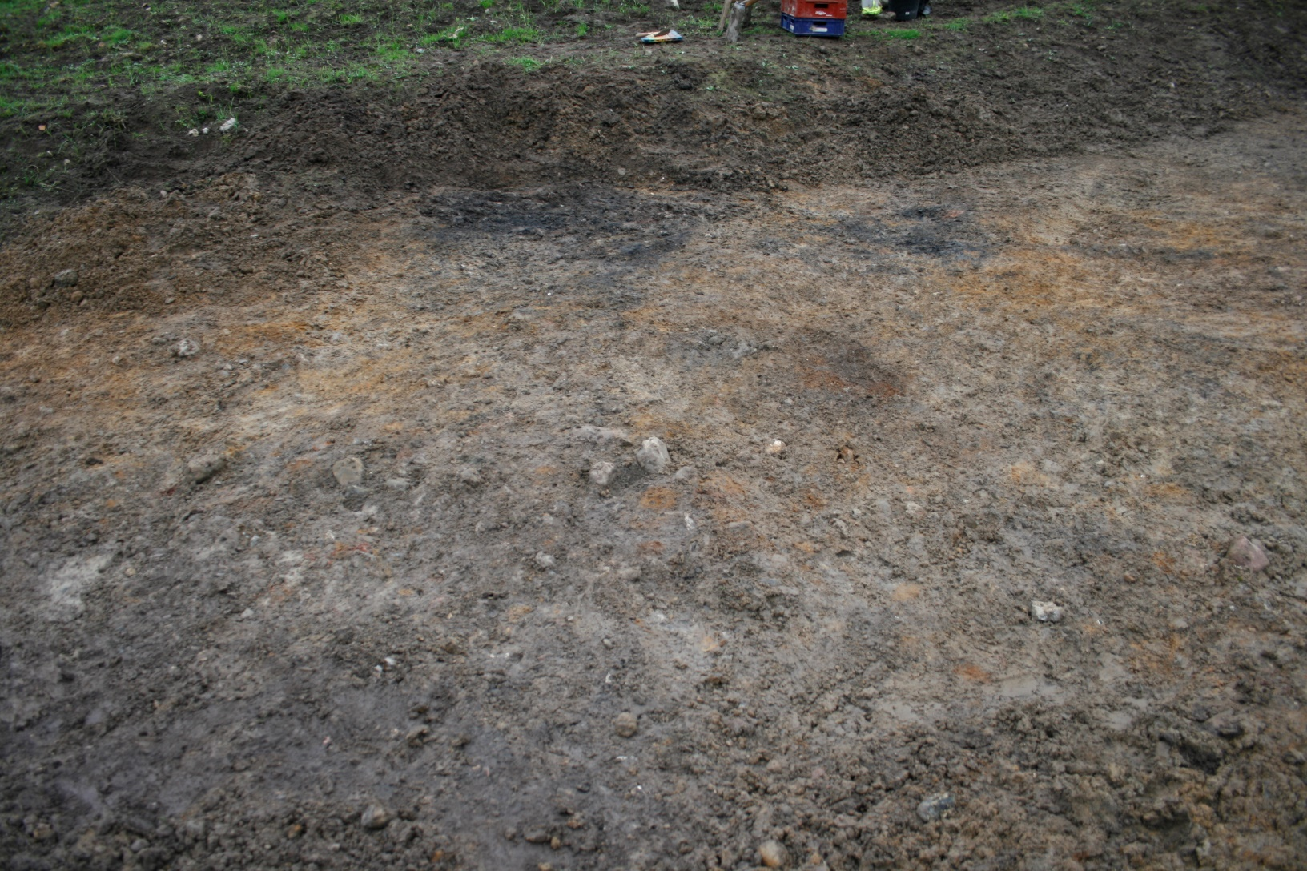
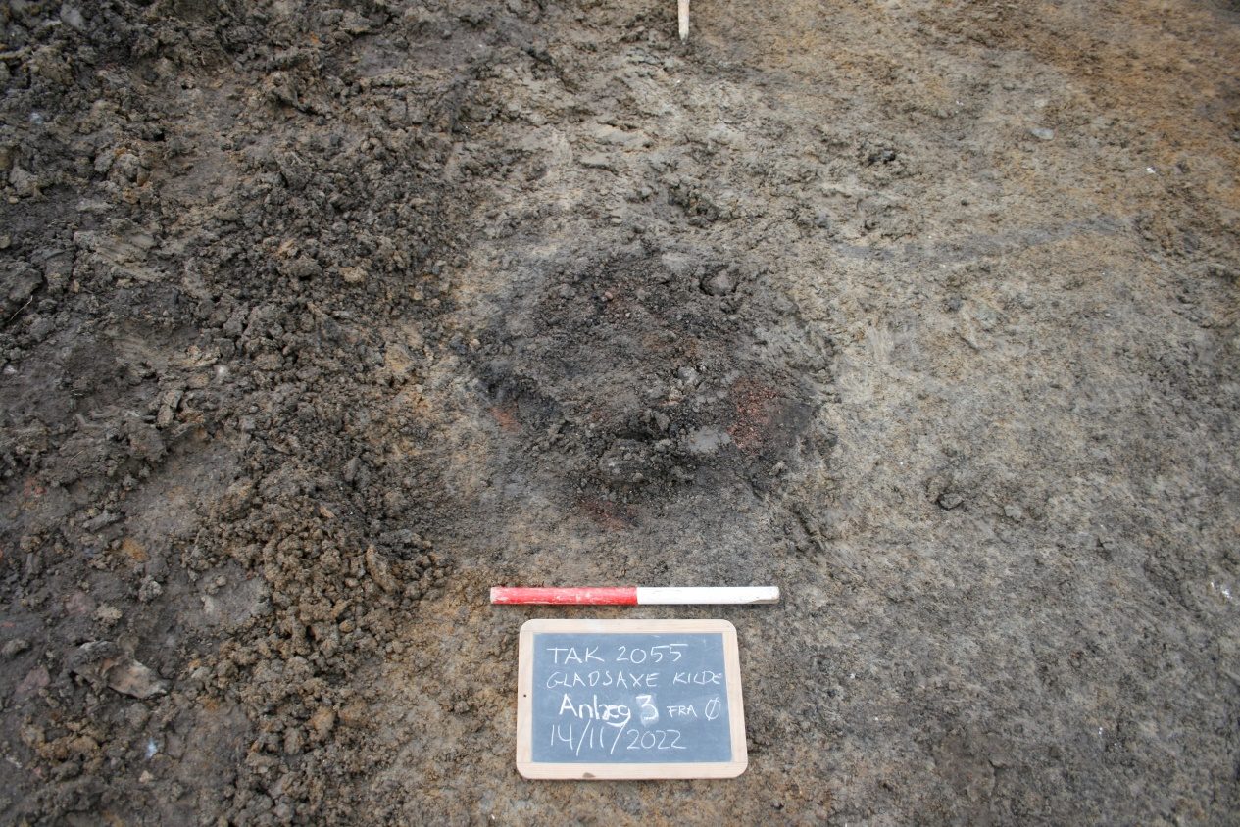

Slide 17
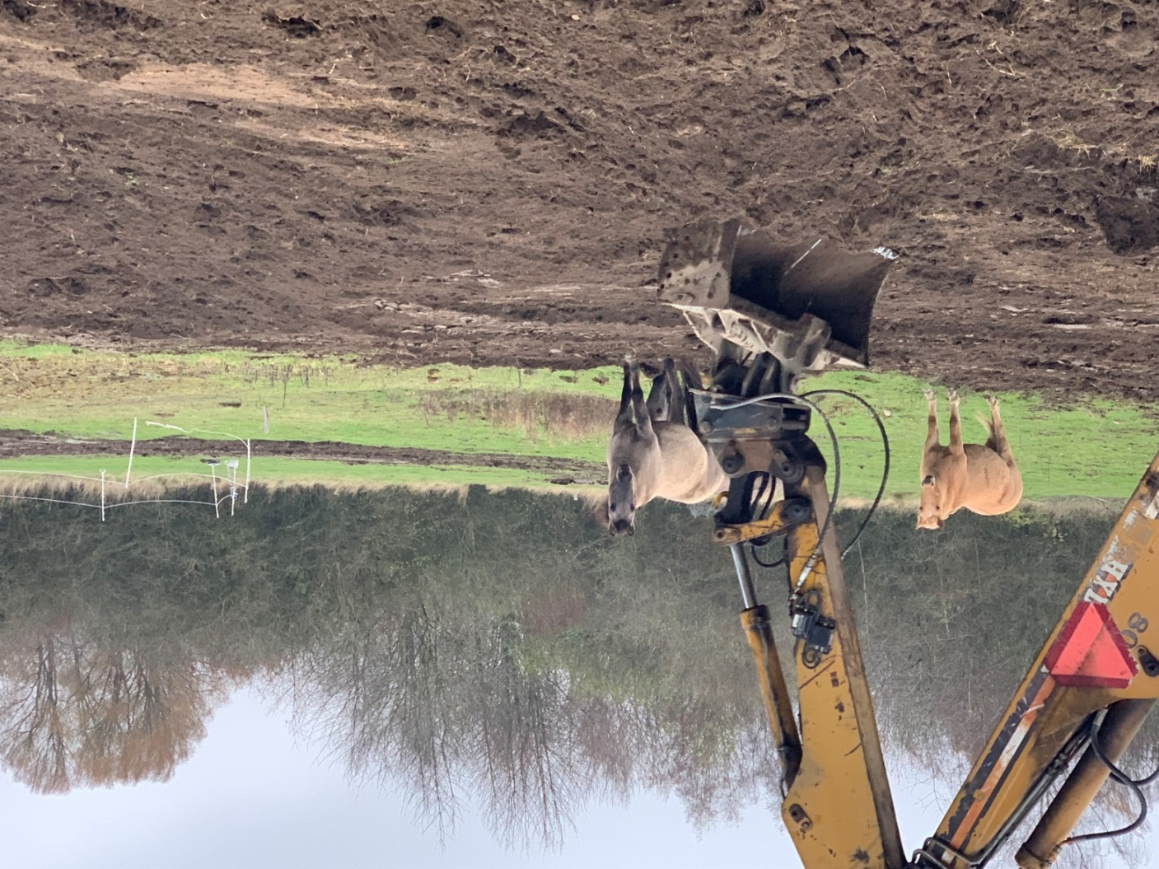
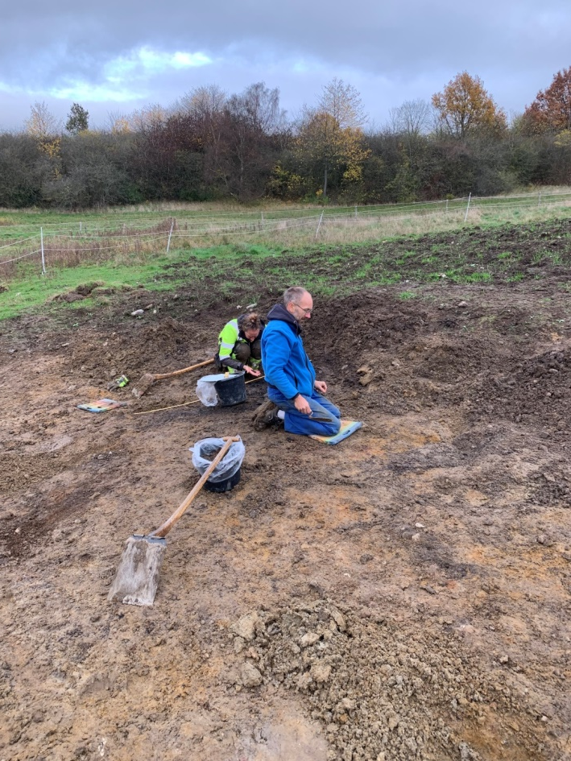
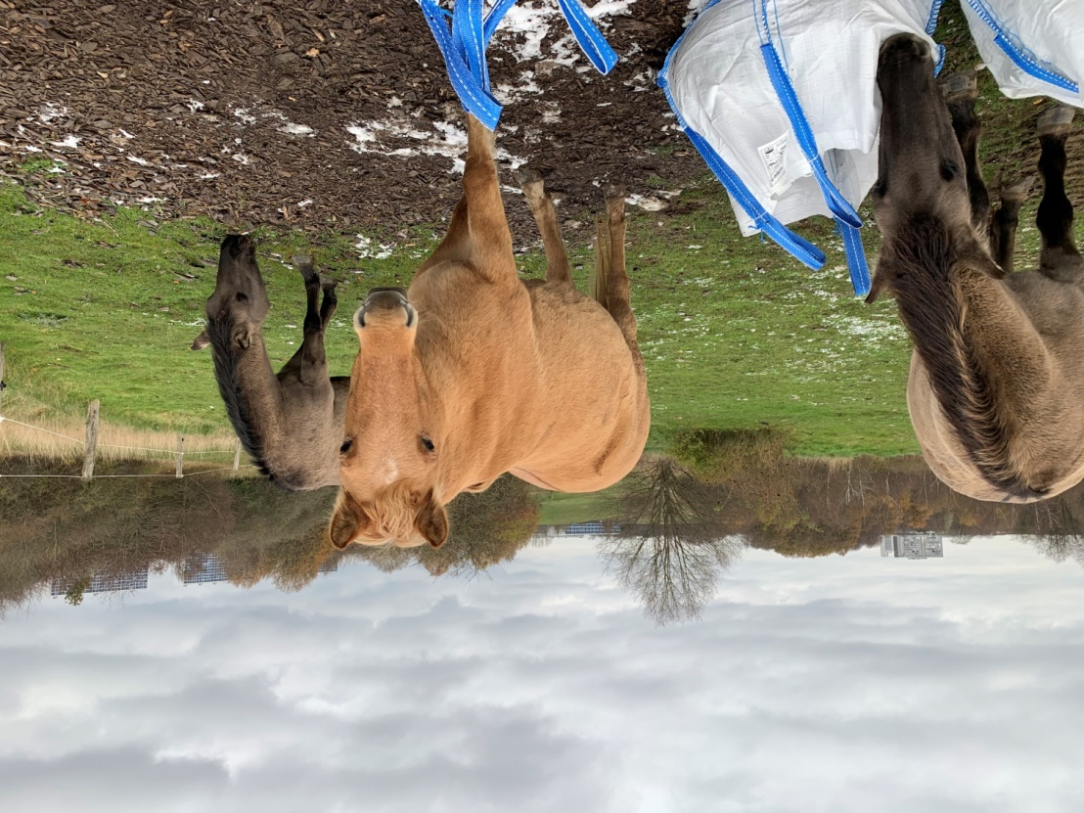

Slide 19
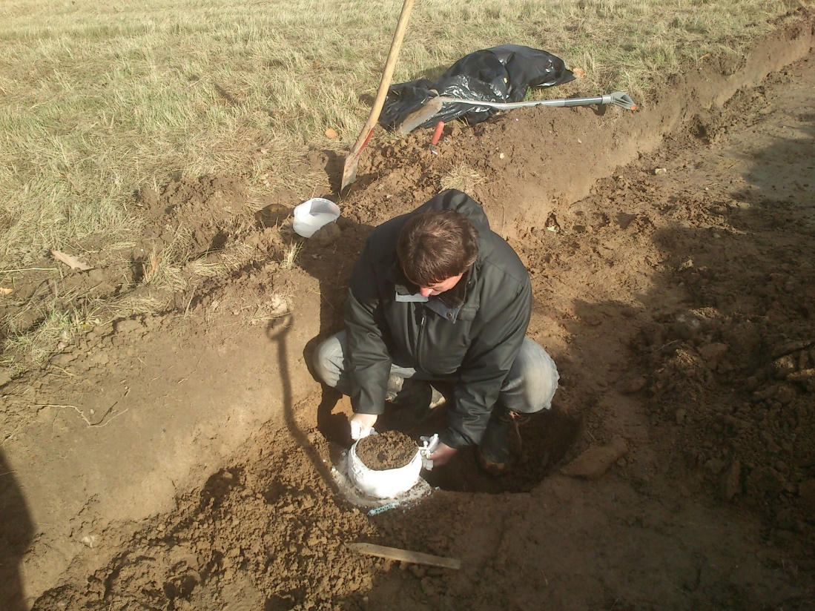
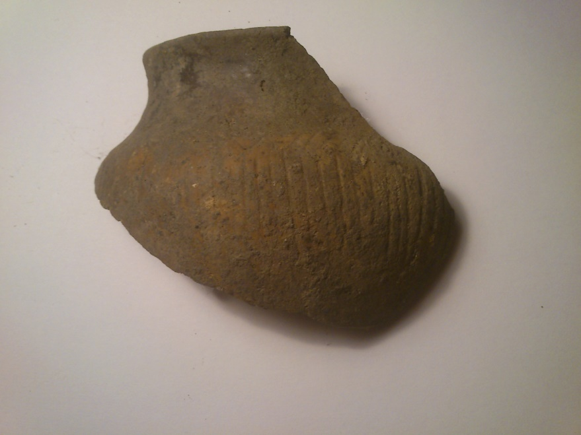
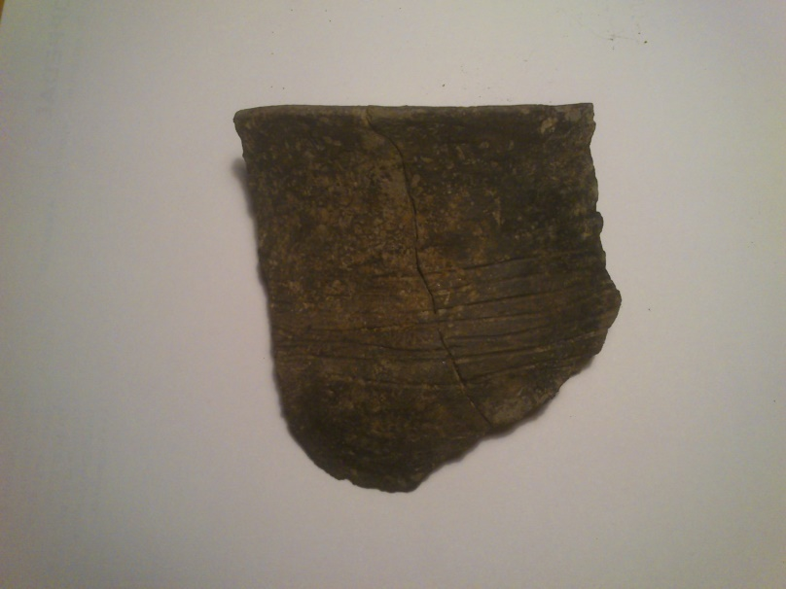

Slide 20
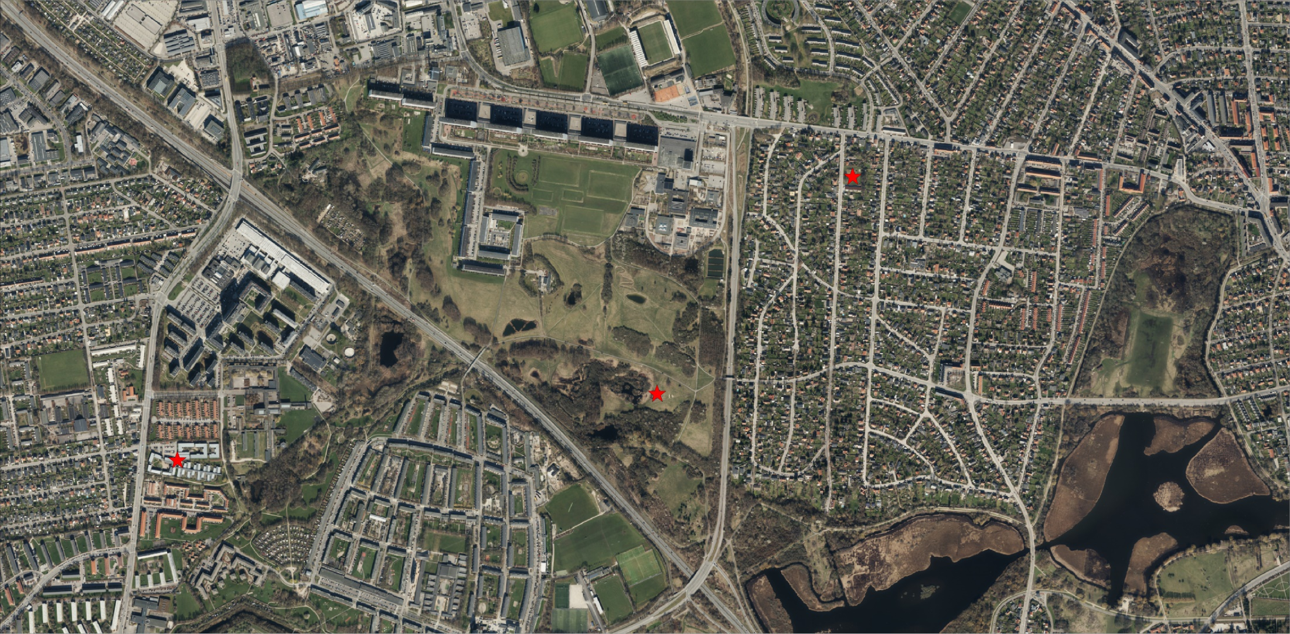

Slide 21
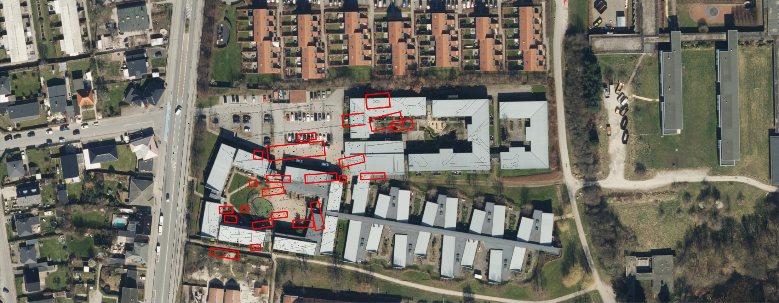

Slide 22
4 kg spillemønter

Slide 23
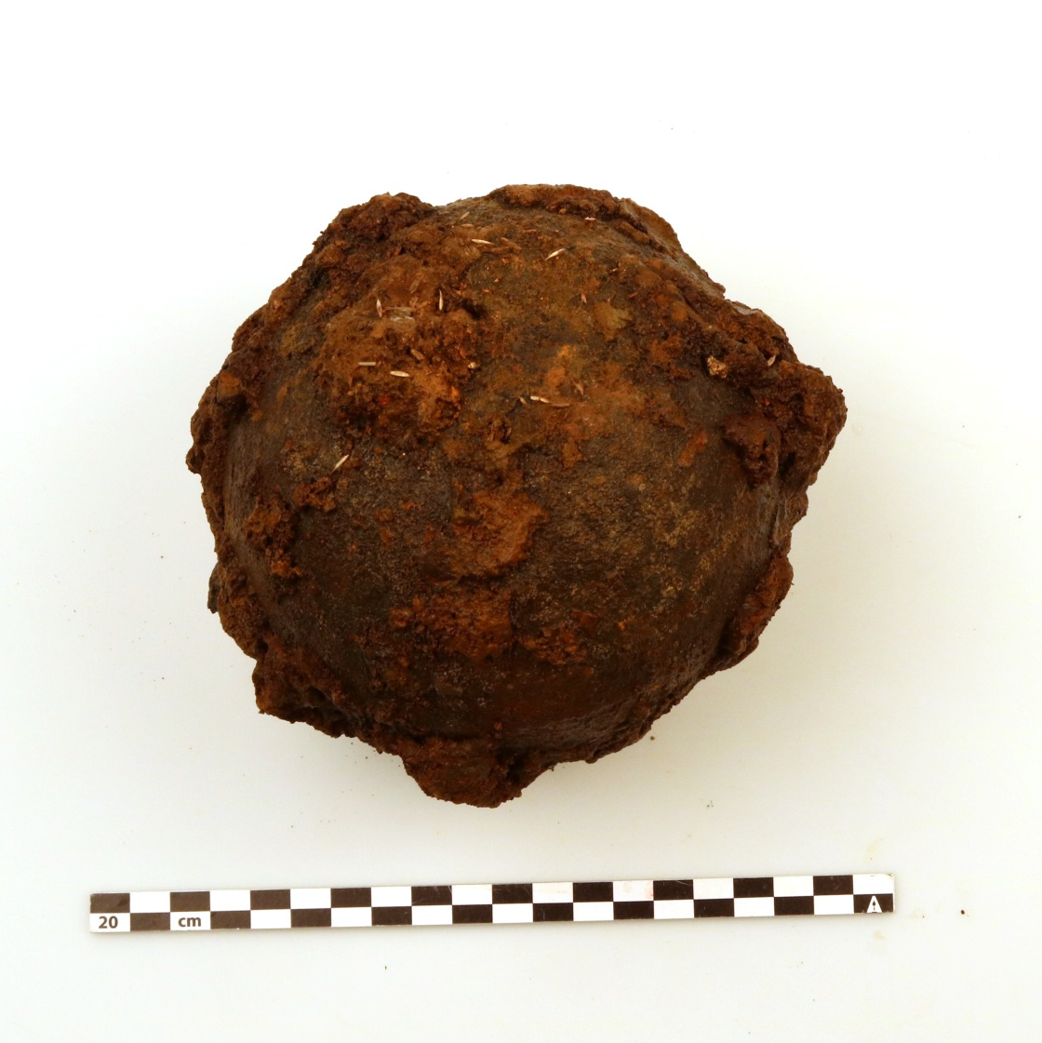
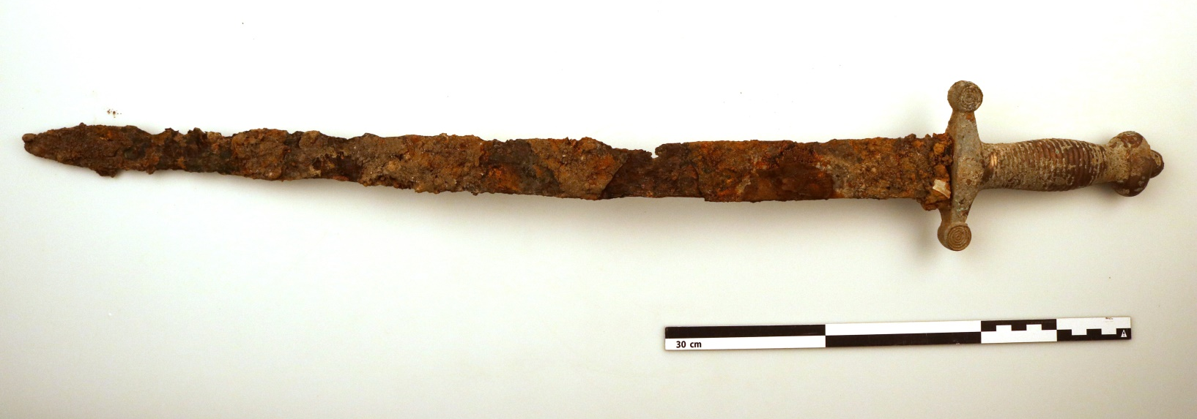
Kanonkugle
”Gravkors” fra 1864

Slide 24
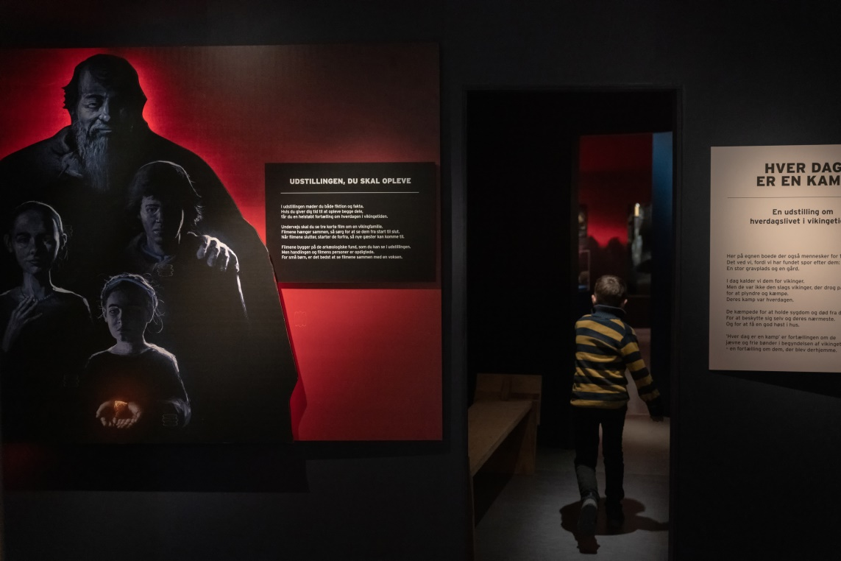
Tak for i aften
De Nova Stella
Tycho Brahes nye stjerne
Hver dag er en kamp
Udstilling om vikingetiden

